Slide 1

따릉이 대여 / 반납량 예측
DATAMINING 분석 프로젝트 최종 보고
1조
Notes:
표지

Slide 2
01
02
03
INDEX
전체 개요
분석 진행
분석 결과
• 프로젝트 목표 설명
• 변수 요약 설명
• 모델 튜닝
• 샘플링
• 파생변수 추가
• 변수 선택
• 상황별 결과 비교
• 최종 결론
Notes:
목차

Slide 3
1. 전체 개요
Notes:
중간보고 피드백

Slide 4
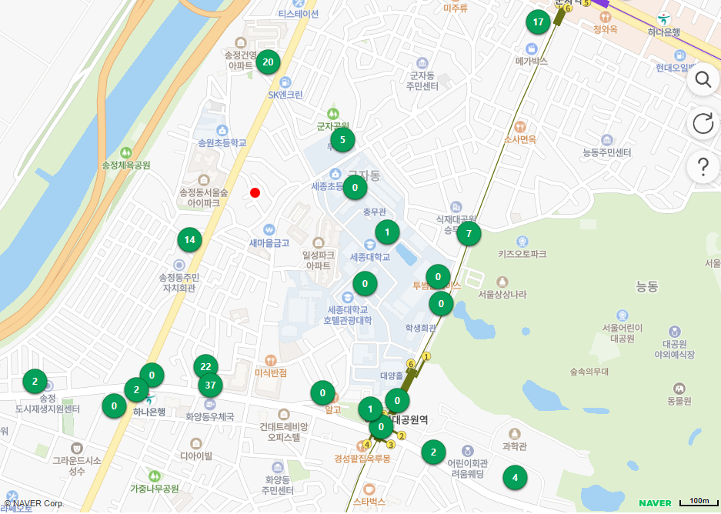
공급 부족
일정 지역 내 잔여 따릉이 수 부족
공급 과다
일정 지역 내 잔여 따릉이 수 과다
Notes:
공급과다와 공급부족인 대여소를 비교하면서 대여/반납량 예측에 타당성 부여

Slide 5
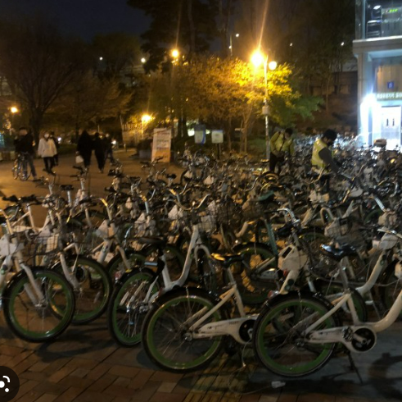
분석 목표
개별 대여소 각각의 대여 / 반납량 예측 모델 구성
따릉이 운영 효율성 향상
Notes:
우선 1차적인 목표는 대여량과 반납량의 예측임을 보여줌

Slide 6
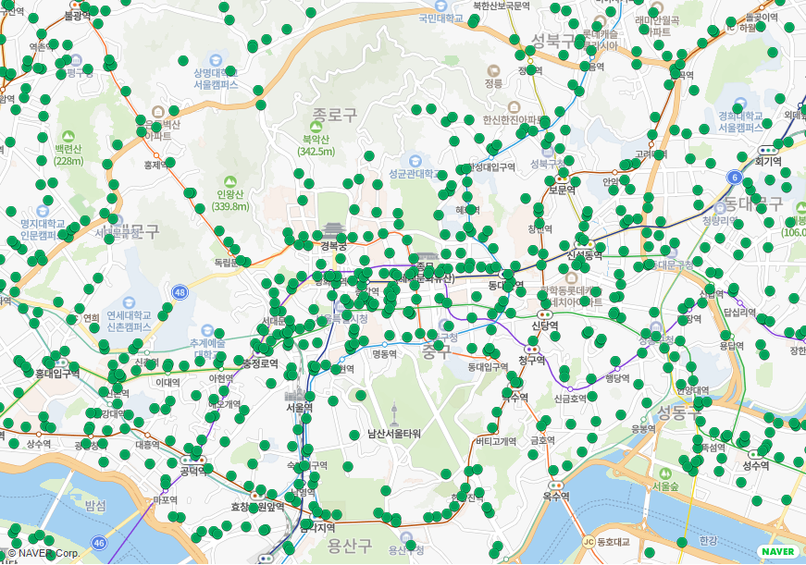
01
프로젝트 목표 설명
문제점
개별 대여소 모델의 효율성 및 사업성
★
서울시 따릉이 대여소 개수 : 약 3000여개
모든 개별 대여소 모델링의 효율성에 대한 의문점 발생
모델 구축과 추후 관리 어려움
현실적인 모델링 방안에 대한 필요성 제고
6
Notes:
따릉이의 대여소 개수가 3000개라 전부 모델링할 경우 엄청난 시간과 예산이 들어감을 보여줌

Slide 7

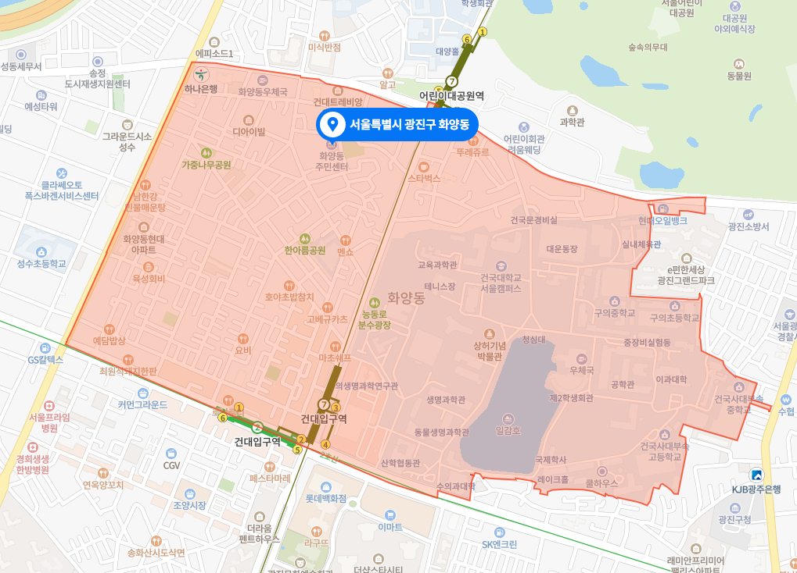
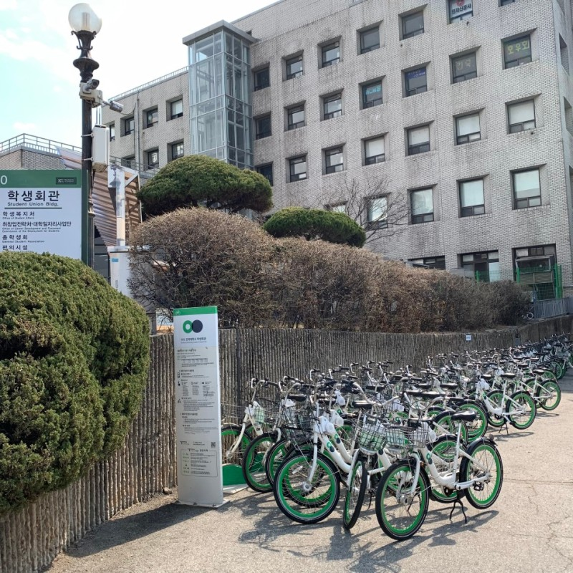
01
프로젝트 목표 설명
해결 방안
자치구 / 행정동 / 개별 모델 구축
★
아이디어 1 : 가까운 위치의 개별 대여소들은 비슷한 사용패턴을 보이지 않을까?
아이디어 2 : 가까운 대여소끼리 묶어서 모델을 만들어도 되지 않을까?
해결 방안 : 개별 대여소가 속한 자치구 또는 행정동으로 묶어 모델링
유사성
7
Notes:
해결방안ㅇ

Slide 8

01
프로젝트 목표 설명
장점
자치구 / 행정동 / 개별 모델 구축에 따른 장점
★
<단위 별 모델 개수>
시간 단축 (서울 전체 기준)
개별 모델 : 3000개 = Fitting 3000회
행정동 모델 : 426개
자치구 모델 : 25개
모델 경량화
3000개
426개
25개
개별
행정동 통합
자치구 통합
8
Notes:
장점

Slide 9
01
프로젝트 목표 설명
실험 설계
자치구 / 행정동 모델 구축
<단위 별 모델 개수>
3000개
426개
25개
3451개
개별
행정동 통합
자치구 통합
9
Notes:
장점

Slide 10
01
프로젝트 목표 설명
모델 수가 줄어드는 이유
자양동
학생회관
산학협동관
화양동
광진구 모델 : 광진구의 모든 대여소를 포괄한 모델
화양동 모델 : 화양동의 모든 대여소를 포괄한 모델
건대정문
광진구
∙
∙
∙
∙
∙
∙
∙
상위 행정구(광진구, 화양동)에서 모델을 만들 경우 하위 개별 대여소를 모두 포함하는 구조가 되기 때문에 모델 수가 줄어듦.
화양사거리
능동
화양APT
광진 캠퍼스 시티
군자동
건대병원후문
10
Notes:
모델을 개별 에서 행정동 자치구로 줄여나가면 모델링 횟수가 줄어듦을 설명

Slide 11
01
프로젝트 목표 설명
실험 설계
자치구 / 행정동 모델 Data Sampling
개별 대여소 자료
8760개(365일*24시간)에 맞춰 샘플링
광진구 데이터
화양동 데이터
1년치 데이터 기준 70만여개의 대여/반납 자료
1년치 데이터 기준 9.6만여개의 대여/반납 자료
11
Notes:
샘플링 근거

Slide 12
01
프로젝트 목표 설명
실험 설계
Test Data 설정
모델 성능 비교 예시 (Test Data 상이)
비고 | 광진구 모델 (자치구 모델) | 학생회관 대여소 모델 (개별 대여소 모델)
Train Data | 광진구 전체 대여소 대여/반납 자료 | 학생회관 대여소 대여/반납 자료
Test Data | 광진구 전체 대여소 대여/반납 자료 | 학생회관 대여소 대여/반납 자료
12
Notes:
Test data 상이

Slide 13
01
프로젝트 목표 설명
실험 설계
Test Data 설정
모델 성능 비교 예시 (Test Data 동일)
비고 | 광진구 모델 (자치구 모델) | 학생회관 대여소 모델 (개별 대여소 모델)
Train Data | 광진구 전체 대여소 대여/반납 자료 | 학생회관 대여소 대여/반납 자료
Test Data | 학생회관 대여소 대여/반납 자료 | 학생회관 대여소 대여/반납 자료
13
Notes:
Test data 동일

Slide 14
01
프로젝트 목표 설명
실험 설계
모델 설계 개요
비고 | 광진구 모델 | 화양동 모델 | 개별 모델 1
구분 | 광진구 | 화양동 | 개별(학생회관)
Train Data | 광진구 데이터 | 화양동 데이터 | 학생회관 데이터
Test Data | 학생회관 데이터 ∙ ∙ ∙ ∙ 건대정문 데이터 | 학생회관 데이터 ∙ ∙ ∙ ∙ 건대정문 데이터 | 학생회관 데이터
개별 모델 11
개별(건대정문)
건대정문 데이터
건대정문 데이터
∙ ∙ ∙ ∙ ∙ ∙ ∙
14
Notes:
성능 비교 개요 설명

Slide 15
01
프로젝트 목표 설명
실험 설계
성능비교
광진구 모델
화양동 모델
개별 대여소(11개)
모델 | 테스트 데이터 | Test RMSE
광 진 구 | 화양사거리 | 광진구 1
광진구 모델 | 건국대학교 과학관(이과대) 앞 | 광진구 2
광진구 모델 | 어린이대공원역 3번출구 앞 | 광진구 3
광진구 모델 | 건국대학교 (입학정보관) | 광진구 4
광진구 모델 | 건국대학교 (행정관) | 광진구 5
광진구 모델 | 건국대학교 학생회관 | 광진구 6
광진구 모델 | 건대병원후문 | 광진구 7
광진구 모델 | 화양 APT(횡단보도 옆) | 광진구 8
광진구 모델 | 광진 캠퍼스시티 | 광진구 9
광진구 모델 | 화양동 우체국 | 광진구 10
광진구 모델 | 건국대학교 정문 앞 | 광진구 11
 | 평 균 | 광진구
모델 | 테스트 데이터 | Test RMSE
화 양 동 | 화양사거리 | 화양동 1
화양동 모델 | 건국대학교 과학관(이과대) 앞 | 화양동 2
화양동 모델 | 어린이대공원역 3번출구 앞 | 화양동 3
화양동 모델 | 건국대학교 (입학정보관) | 화양동 4
화양동 모델 | 건국대학교 (행정관) | 화양동 5
화양동 모델 | 건국대학교 학생회관 | 화양동 6
화양동 모델 | 건대병원후문 | 화양동 7
화양동 모델 | 화양 APT(횡단보도 옆) | 화양동 8
화양동 모델 | 광진 캠퍼스시티 | 화양동 9
화양동 모델 | 화양동 우체국 | 화양동 10
화양동 모델 | 건국대학교 정문 앞 | 화양동 11
 | 평균 | 화양동
모델 | 테스트 데이터 | Test RMSE
화양사거리 모델 | 화양사거리 | 개별 1
건국대학교 과학관 (이과대) 앞 모델 | 건국대학교 과학관(이과대) 앞 | 개별 2
어린이대공원 3번출구 앞 모델 | 어린이대공원역 3번출구 앞 | 개별 3
건국대학교 (입학정보관) 모델 | 건국대학교 (입학정보관) | 개별 4
건국대학교 (행정관) 모델 | 건국대학교 (행정관) | 개별 5
건국대학교 학생회관 모델 | 건국대학교 학생회관 | 개별 6
건대병원후문 모델 | 건대병원후문 | 개별 7
화양 APT (횡단보도 옆) 모델 | 화양 APT(횡단보도 옆) | 개별 8
광진 캠퍼스시티 모델 | 광진 캠퍼스시티 | 개별 9
화양동 우체국 모델 | 화양동 우체국 | 개별 10
건국대학교 정문 앞 모델 | 건국대학교 정문 앞 | 개별 11
전체 | 평균 | 개별
각 모델 별 평균 RMSE 비교를 통하여
자치구 또는 행정동 모델이
개별대여소를 정확하게 예측할 수 있는지 검토
15
Notes:
맨밑수정

Slide 16
최종 목표
개별 대여소 각각의 대여 / 반납량 예측 모델 구성
모델 개수 감소를 통한 시간 및 자원 효율성 증대
Notes:
우선 1차적인 목표는 대여량과 반납량의 예측임을 보여줌

Slide 17
2. 분석 진행
Notes:
분석진행

Slide 18
02
변수 요약 설명
변수 요약
사용한 변수에 대한 설명
데이터 | 포함 된 변수
날씨 데이터 | 온도(℃), 강수량(mm), 풍속(km/h), 적설량(cm), 습도(%), 적운량(등급), 미세먼지량(㎍/m)
시간 데이터 | 시간(24시간,One-Hot Encoding)
인구통계 데이터 | 생활 인구 수 (연령대∙성별), 초∙중∙고 재학생 수
대중교통 데이터 | 버스∙지하철 이용객 수
18
Notes:
변수 요약 설명

Slide 19
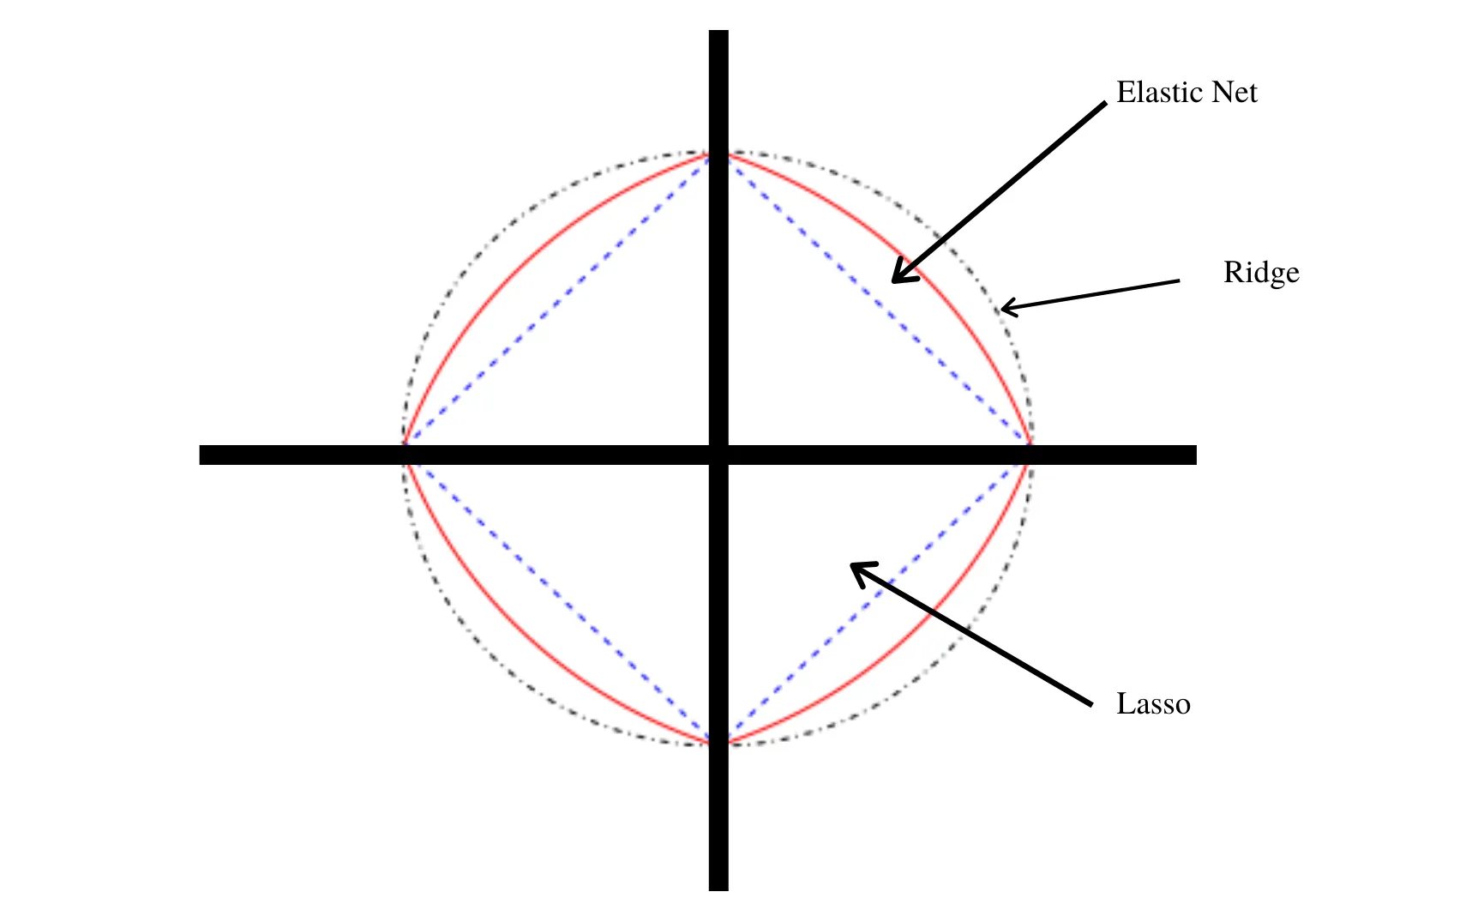
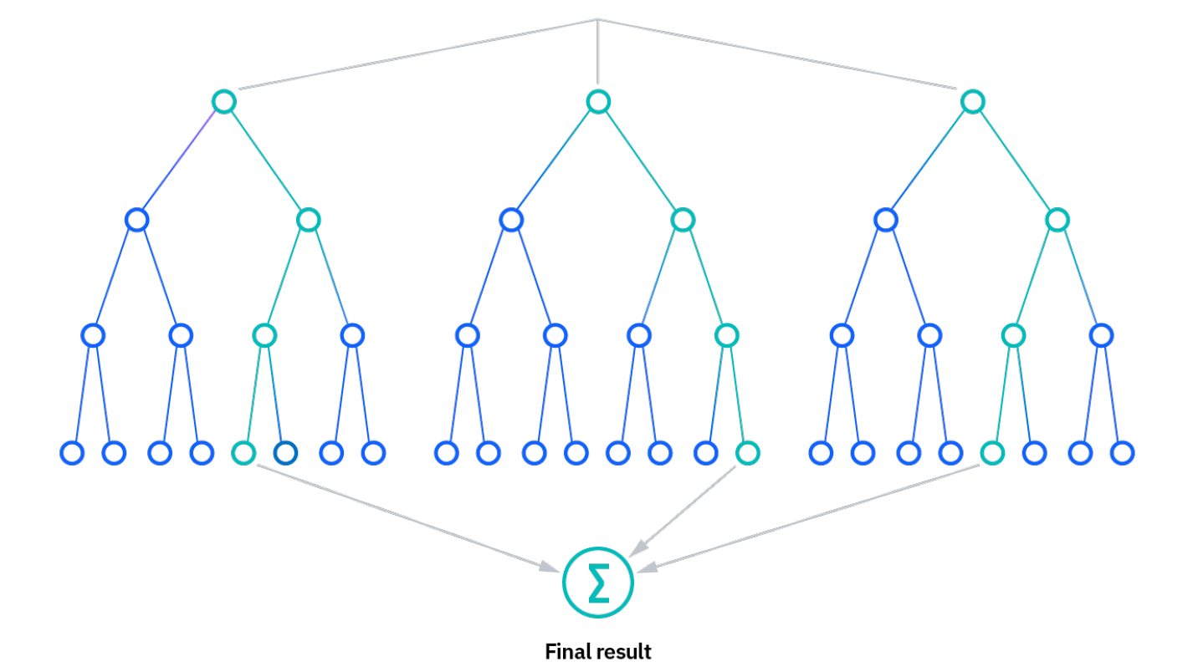

02
모델 튜닝
모델 선정
선정 모델 소개
Elastic Net
Random Forest
XGBOOST
19
Notes:
모델 선정 (크게)

Slide 20
02
변수 요약 설명
모델 선정
선정 근거
선정 이유 : 모델 유형별 1개씩 선정
모델 | 유형
Elastic Net | Linear Model
Random Forest | Non-Linear Model → Bagging Model
XGBOOST | Non-Linear Model → Boosting Model
20
Notes:
모델 선정 이유

Slide 21
02
변수 요약 설명
파라미터 튜닝
모델 별 튜닝 파라미터
모델 | 튜닝한 파라미터
Elastic Net | alpha, lambda
Random Forest | ntree, mtry
XGBOOST | nrounds, max_depth, eta
21
Notes:
모델 선정 이유

Slide 22
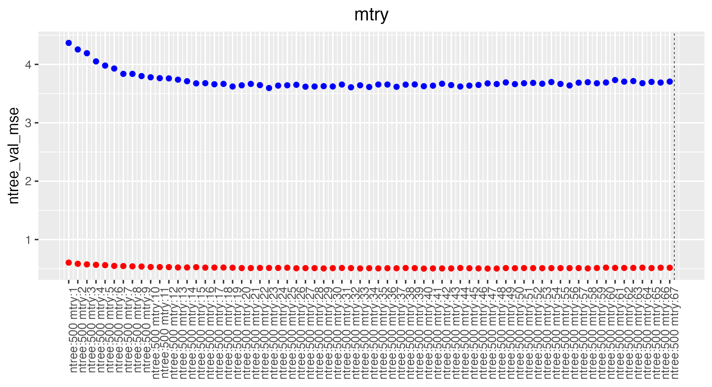
02
분석 진행
파라미터 튜닝
튜닝 과정 예시
★
입학정보관 대여소 데이터를 RandomForest 모델에 적합시키는 과정 예시
ntree를 고정하고 mtry값을 조정했을 때 Validation Error의 감소가 거의 진행되지 않는 지점 근처의 값으로 튜닝 range 설정
Validation Error
Train Error
22
Notes:
모델을 개별 에서 행정동 자치구로 줄여나가면 모델링 횟수가 줄어듦을 설명

Slide 23
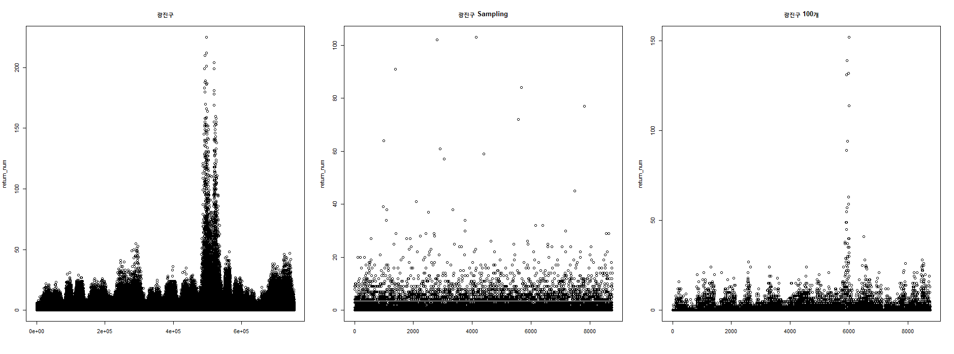
02
분석 진행
Sampling
모집단과 표본의 분포
★
광진구 모집단
광진구 단순 랜덤 샘플
단순 랜덤 샘플링시 모집단 분포와 표본의 분포 간 큰 차이 발생
대여소 간 표본 개수를 같게 추출 실시 365일 * 24시간 = 8760개 8760개 / 대여소 개수 = 대여소 당 표본 개수
반
납
량
반
납
량
Index
Index
23
Notes:
Plot의 x축 가리고 시간추가 y축은 반납량 추가

Slide 24
02
분석 진행
Sampling
샘플링 방법 변경 후 분포 비교
광진구 모집단
광진구 랜덤 샘플
광진구 대여소당 동일 개수
반
납
량
반
납
량
반
납
량
Index
Index
Index
24
Notes:
Slide 8

Slide 25
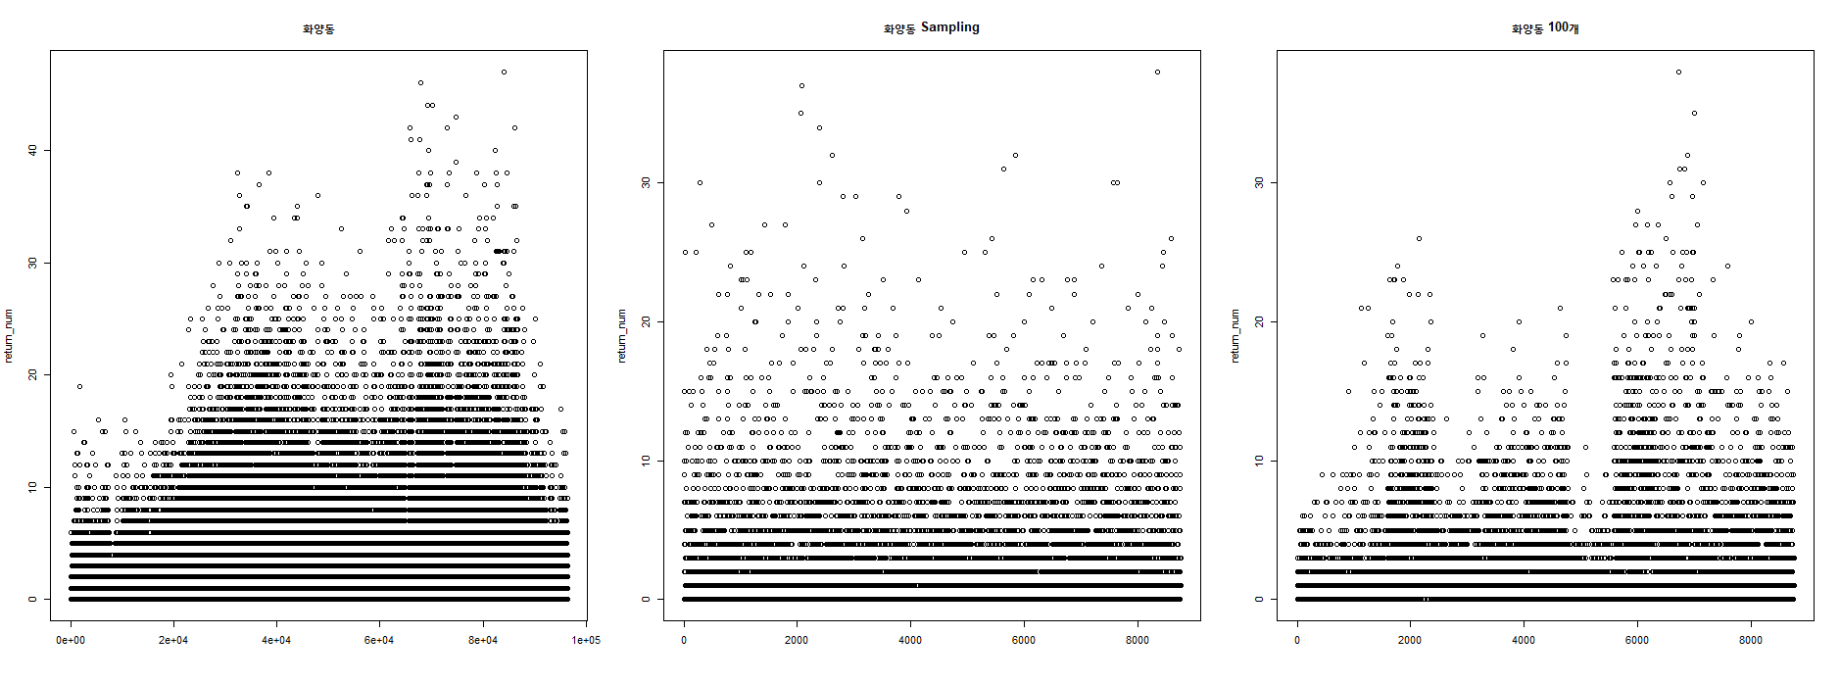
02
분석 진행
Sampling
샘플링 방법 변경 후 분포 비교
화양동 모집단
화양동 랜덤 샘플
화양동 대여소당 동일 개수
반
납
량
반
납
량
반
납
량
Index
Index
Index
25
Notes:
Slide 8

Slide 26
02
변수 요약 설명
파생변수 추가
변수 소개 및 근거
변수명 | 설명 | 근거
Temp_sqr | 온도의 제곱 | 서울시 공유자전거의 수요 예측 모델 개발 (임희종, 서울시립대학교 경영대학, 2019)
Station_dist | 대여소로 부터 가장 가까운 버스 or 지하철 정류장의 거리 | 서울시 역세권의 TOD환경과 대중교통이용수요 관계분석(문영일, 한양대학교 도시대학원, 2022) 국토정책논평 (임영태, 국토연구원, 2009)
Station_type | 가장 가까운 정류장의 종류 | Non-Linear Model → Boosting Model
Sunny | 자전거 타기 좋은 날씨 여부 | 기상청 날씨 해설
Past_return Past_rent | 지난 시간대의 반납 대여량 | 대여소에 남아있는 따릉이 수가 수요에 영향을 미칠 수 있다고 생각
Weekend | 주말 여부 | 주말과 주중 간의 수요량 차이 예상
Most_use | 20대 + 30대 인구 수 | 따릉이 주 이용 고객층인 20대와 30대의 인구 점유율이 수요량에 유의한 영향을 줄것으로 예상
Semester | 개강 여부 | 광진구 인구 연령별 분포, 이용량이 학생들에게 영향을 많이 받음
* Sunny : 온도, 습도, 풍속, 강수량, 적설량 고려
26
Notes:
모델 선정 이유

Slide 27
02
변수 요약 설명
변수 선택
선택법 소개
모델 구분 | 모델 | Method
선형 | Elastic Net | Stepwise Selection
비선형 | Random Forest | Feature Importance 그래프에서 Cutting Point를 지정하여 일정 FI 이하의 변수를 제거
 | XGBOOST | Non-Linear Model → Boosting Model
27
Notes:
모델 선정 이유

Slide 28
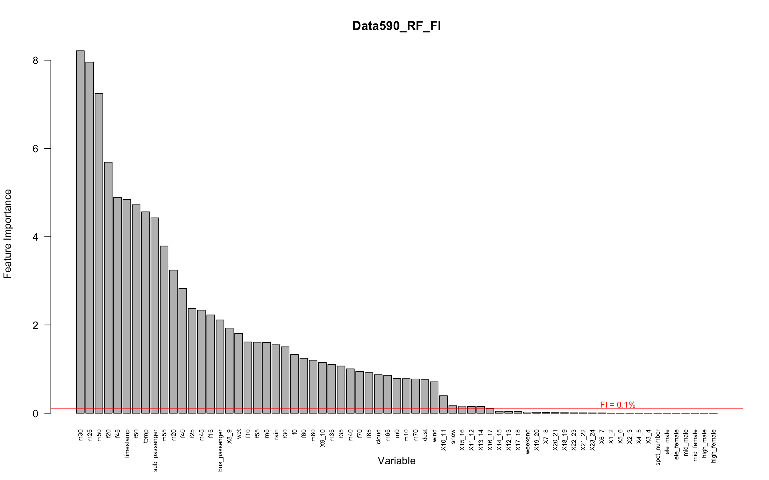
02
변수 요약 설명
변수 선택
Feature Importance 활용
★
Feature Importance 활용 예시 : FI < 0.1%인 변수 제거
해당 변수 제거
28
Notes:
모델 선정 이유

Slide 29
3. 분석 결과
Notes:
분석진행

Slide 30
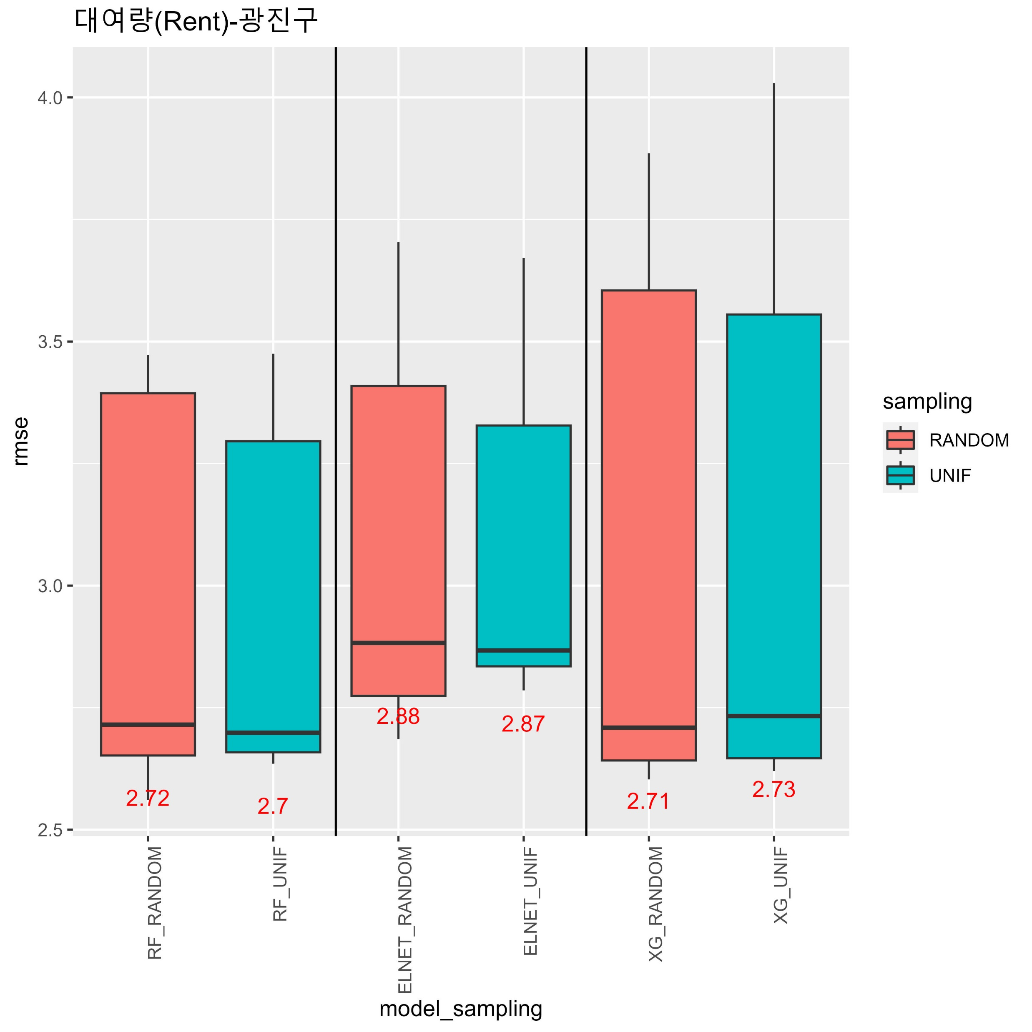
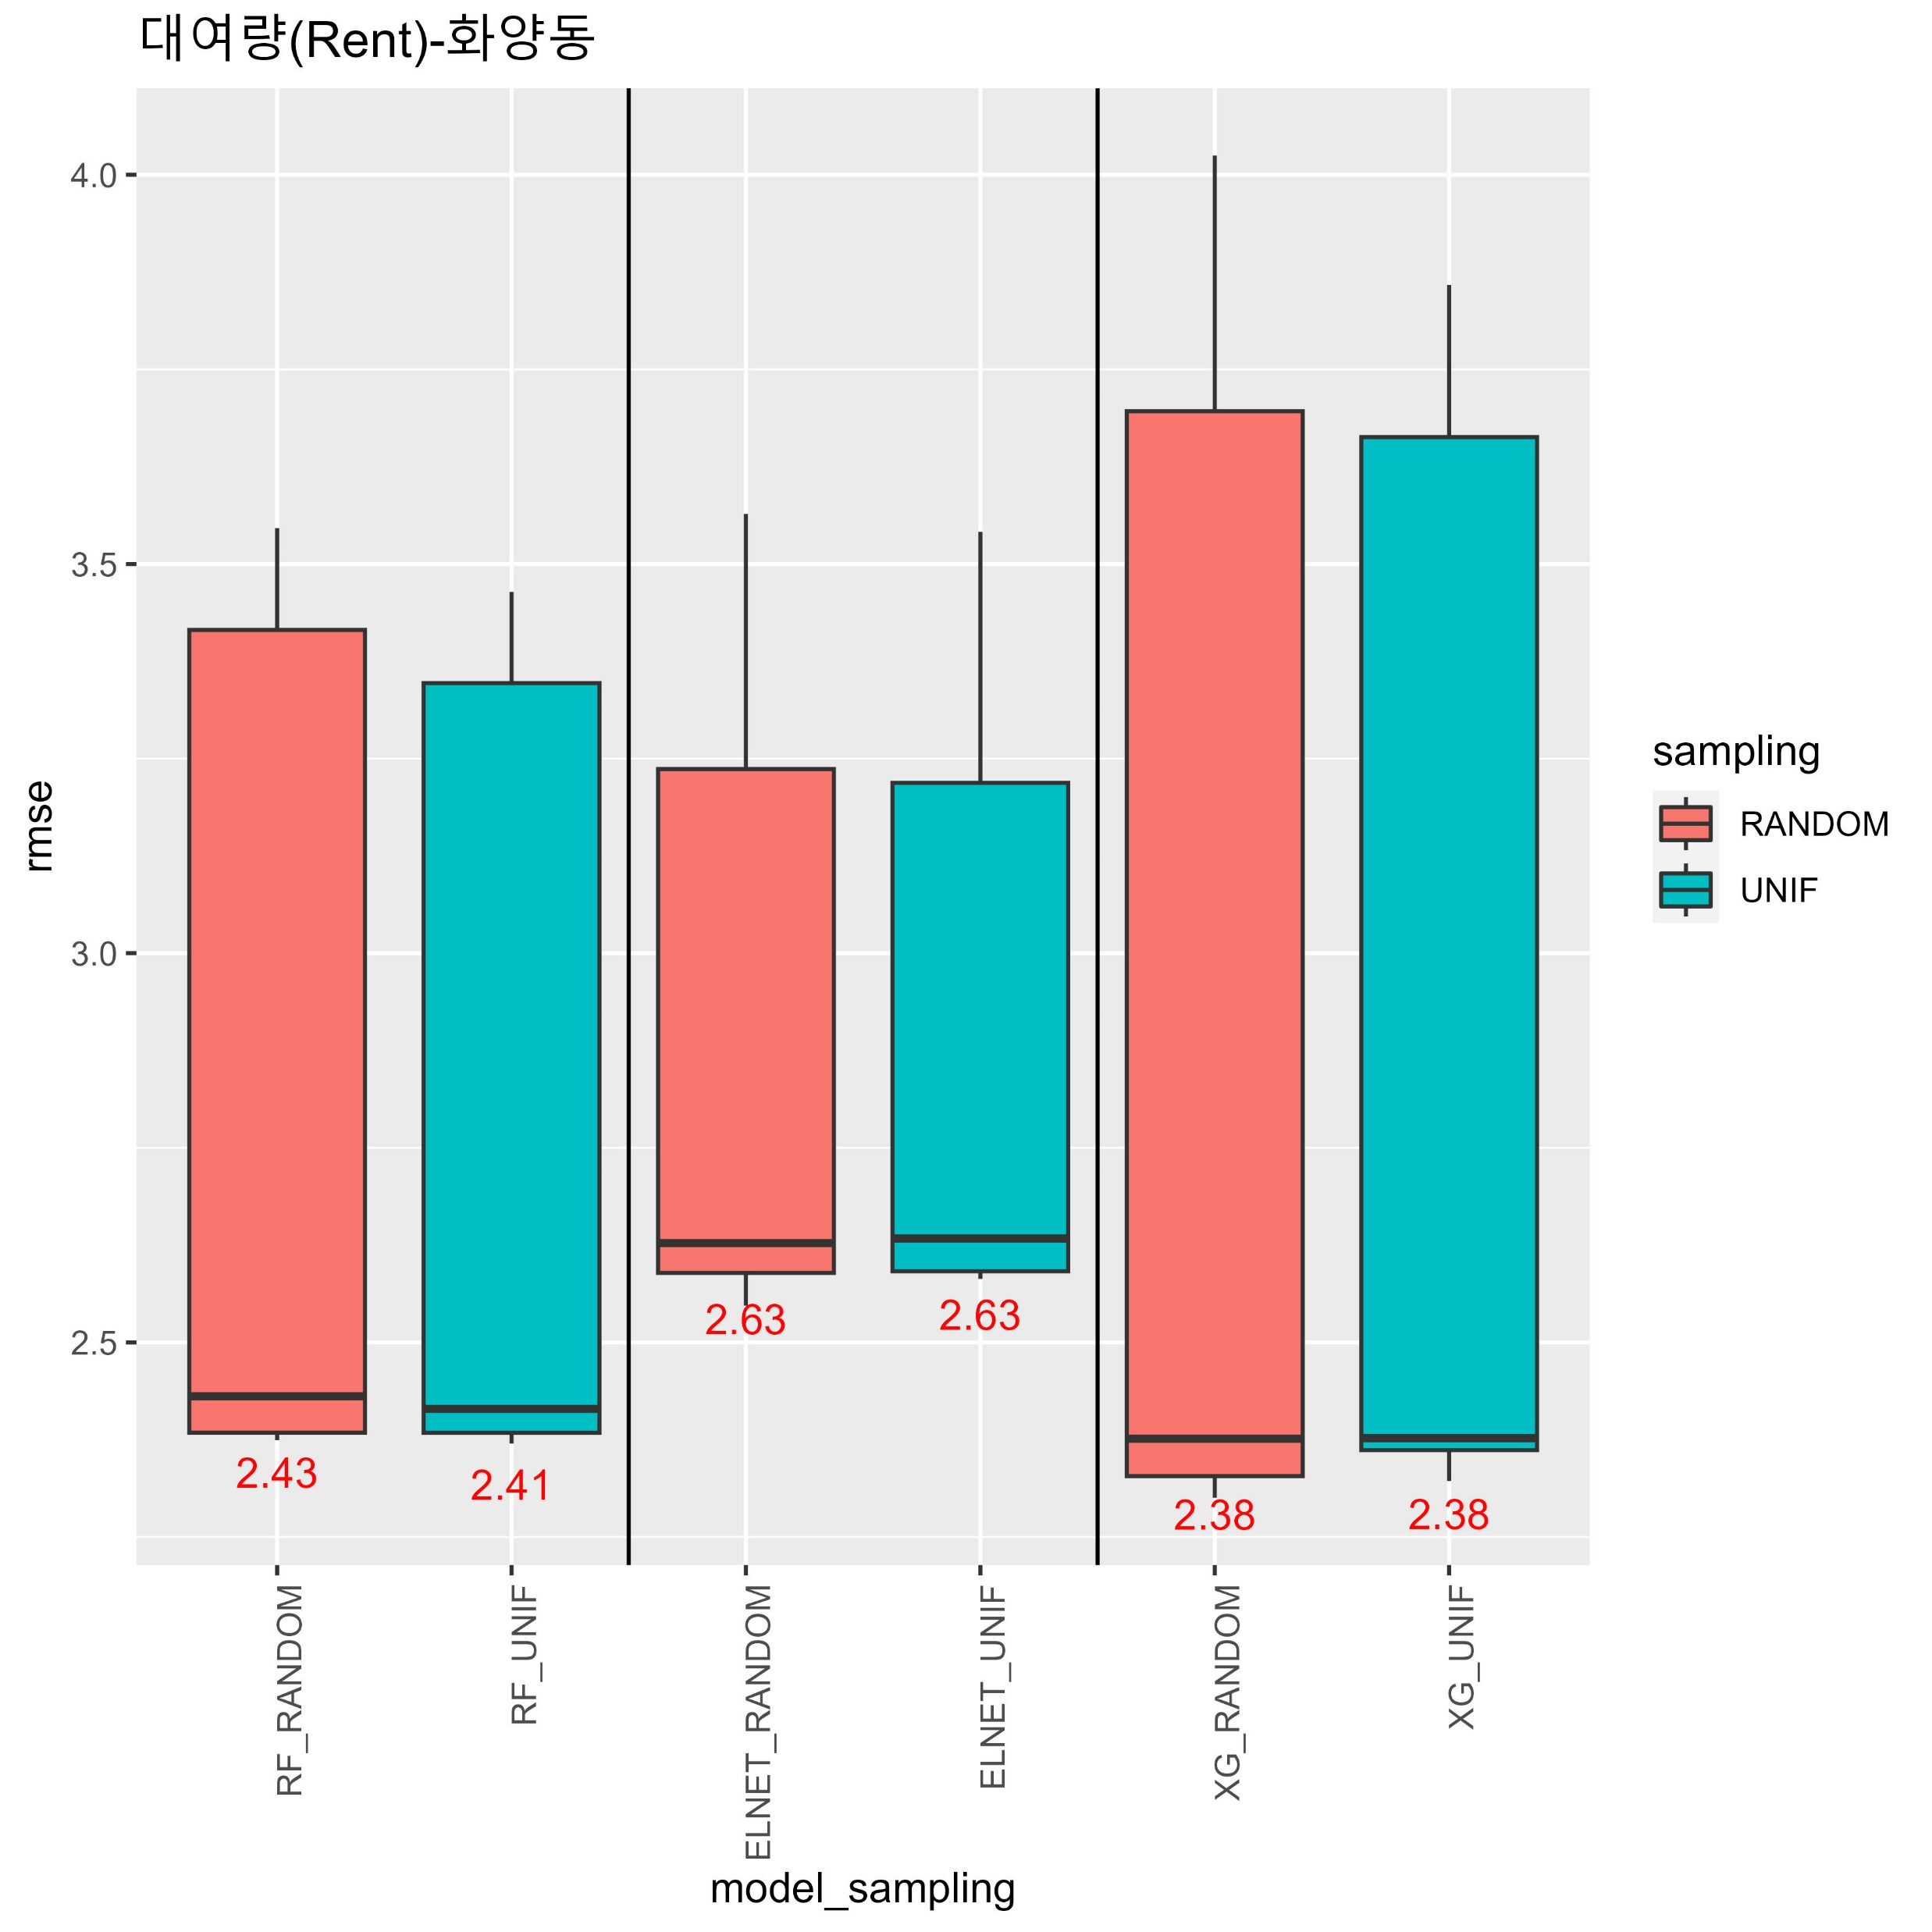
03
분석 결과
샘플링 기법에 따른 비교
광진구 모델
화양동 모델
Sampling 기법에 따라 성능에서
큰 차이를 보이지 않음
Random Forest
Elastic Net
XGBOOST
Random Forest
Elastic Net
XGBOOST
30
Notes:
Slide 8

Slide 31
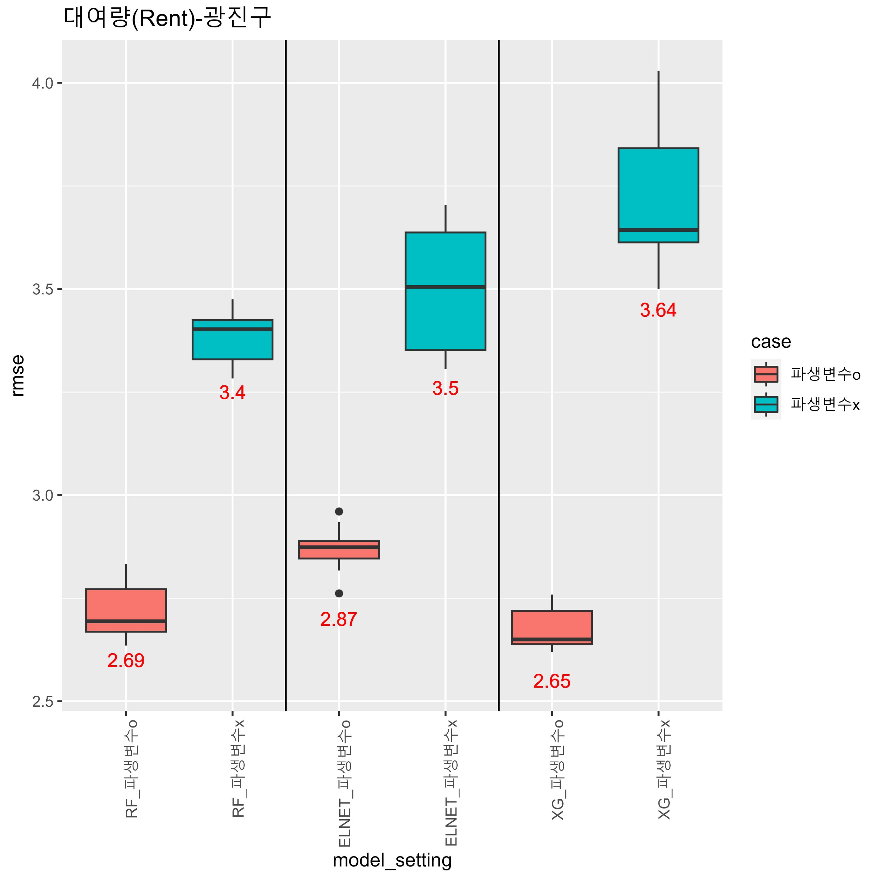
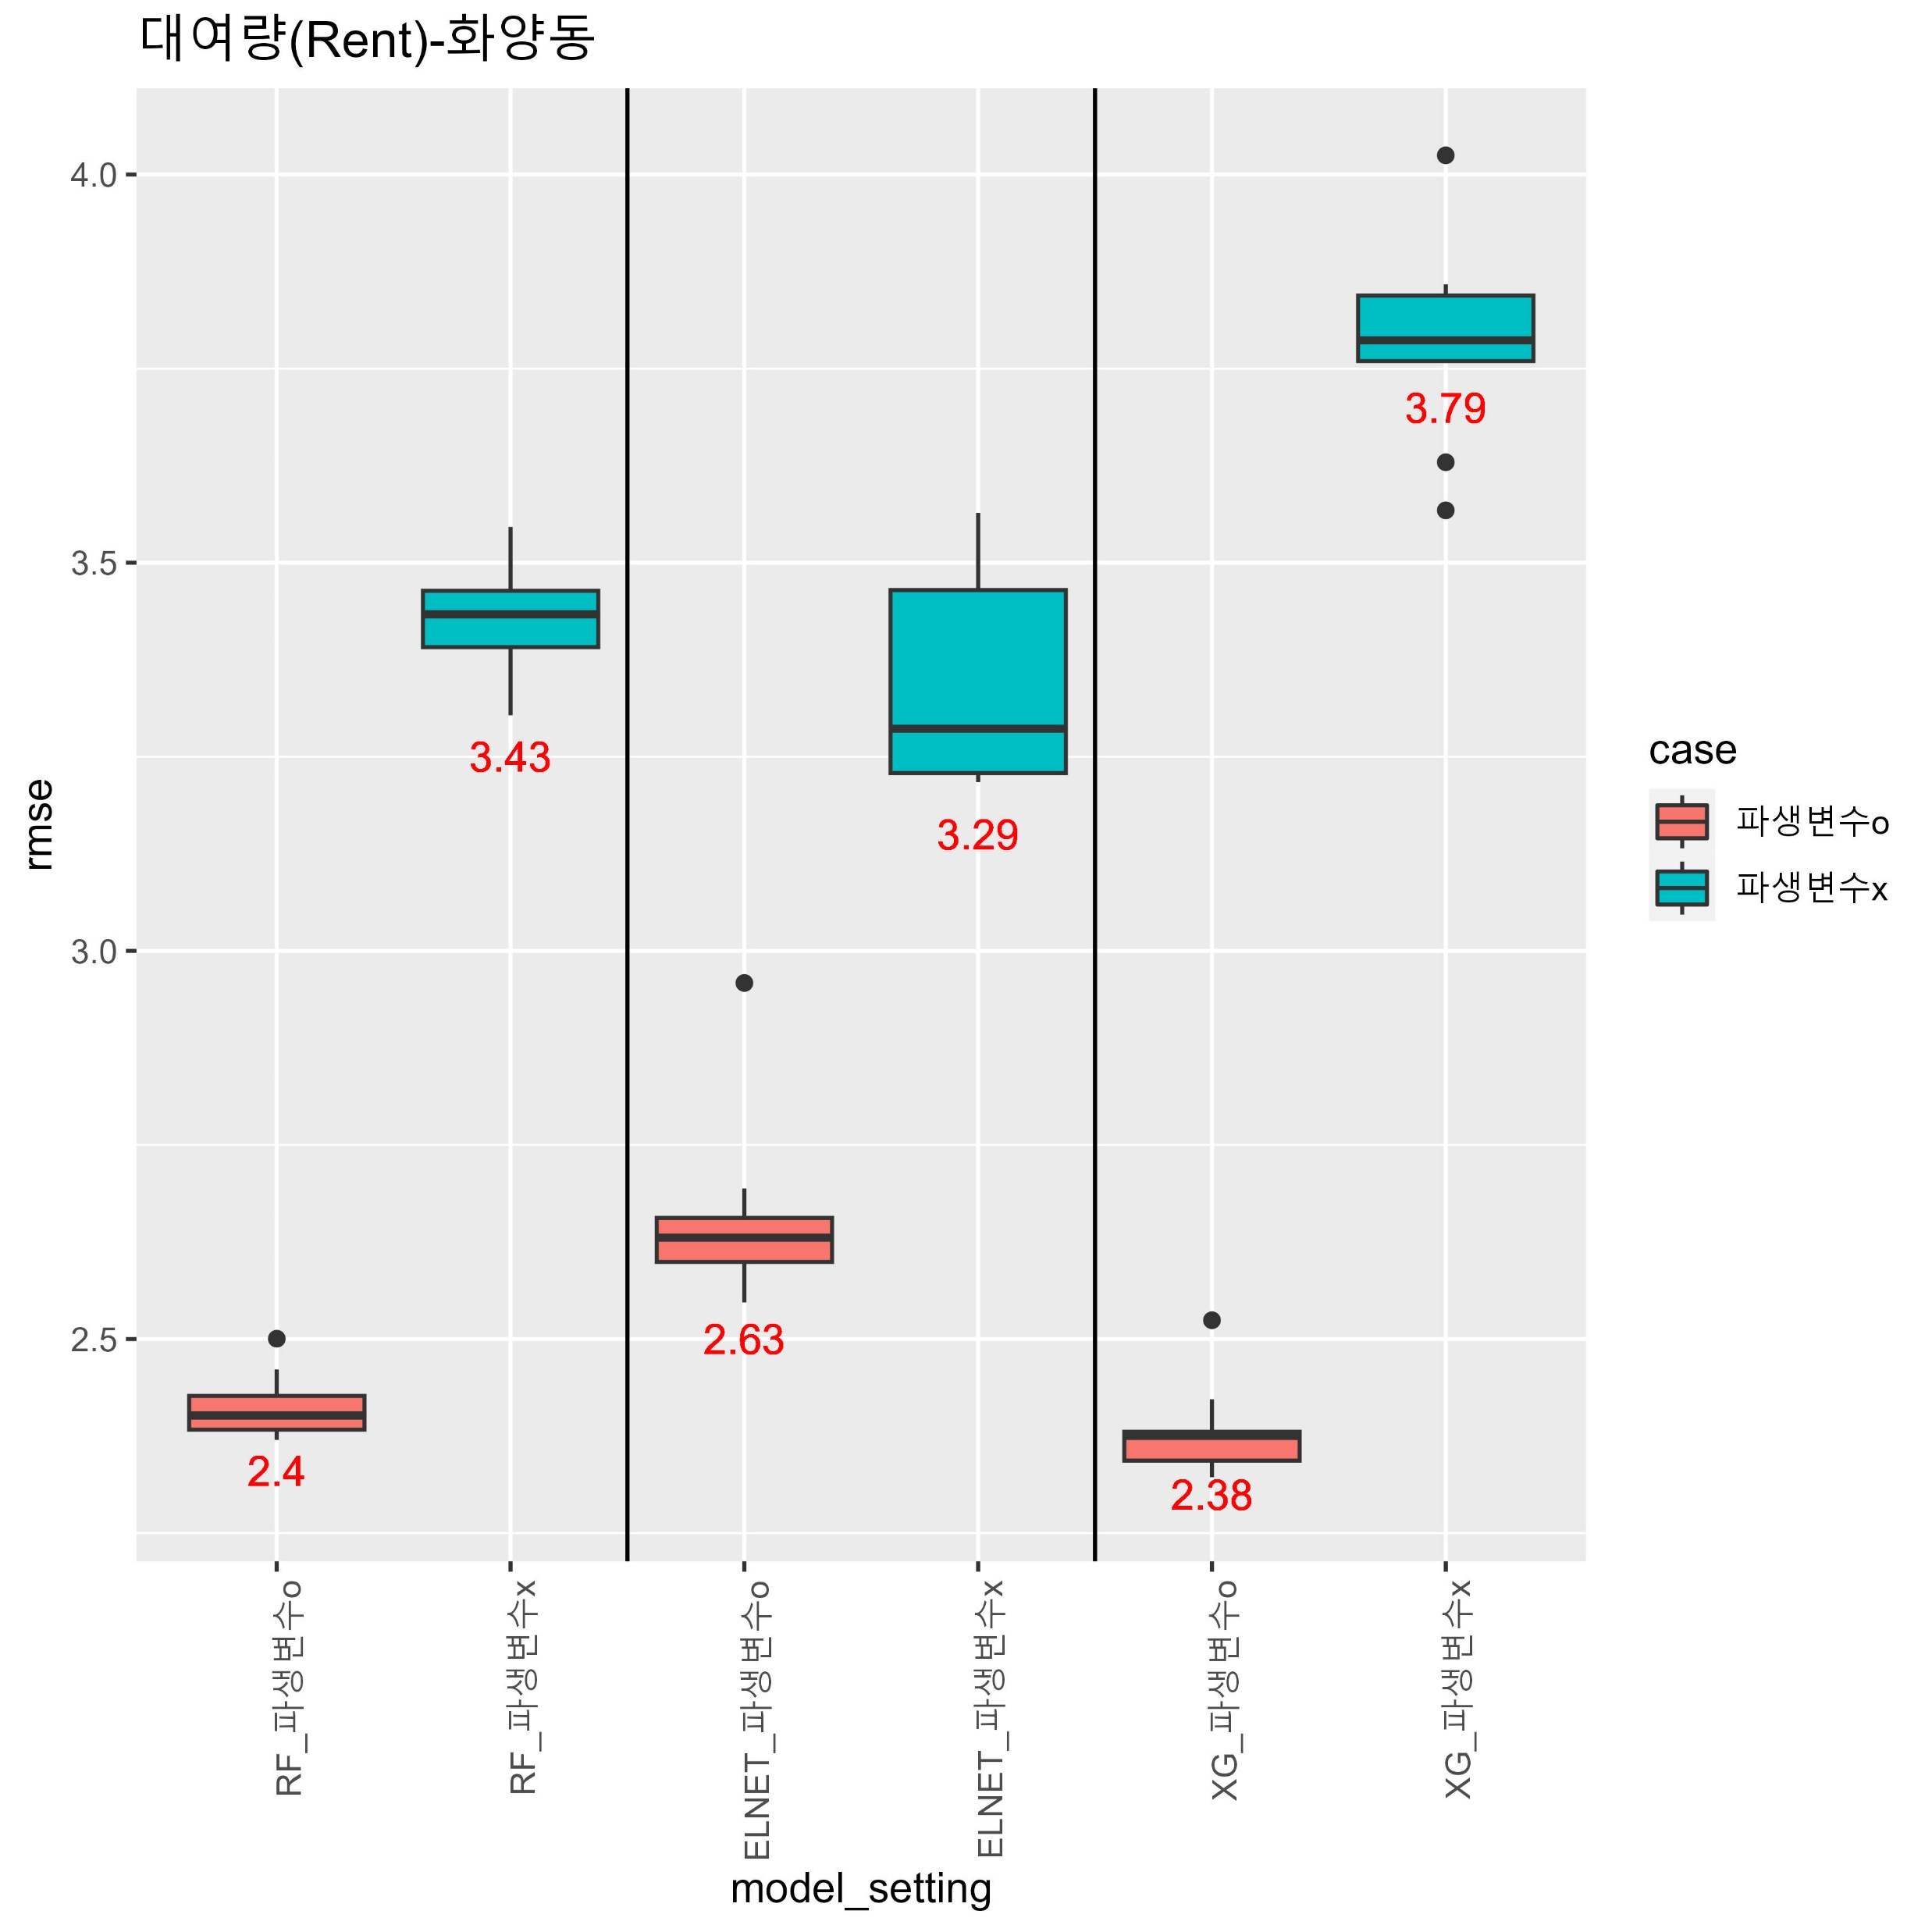
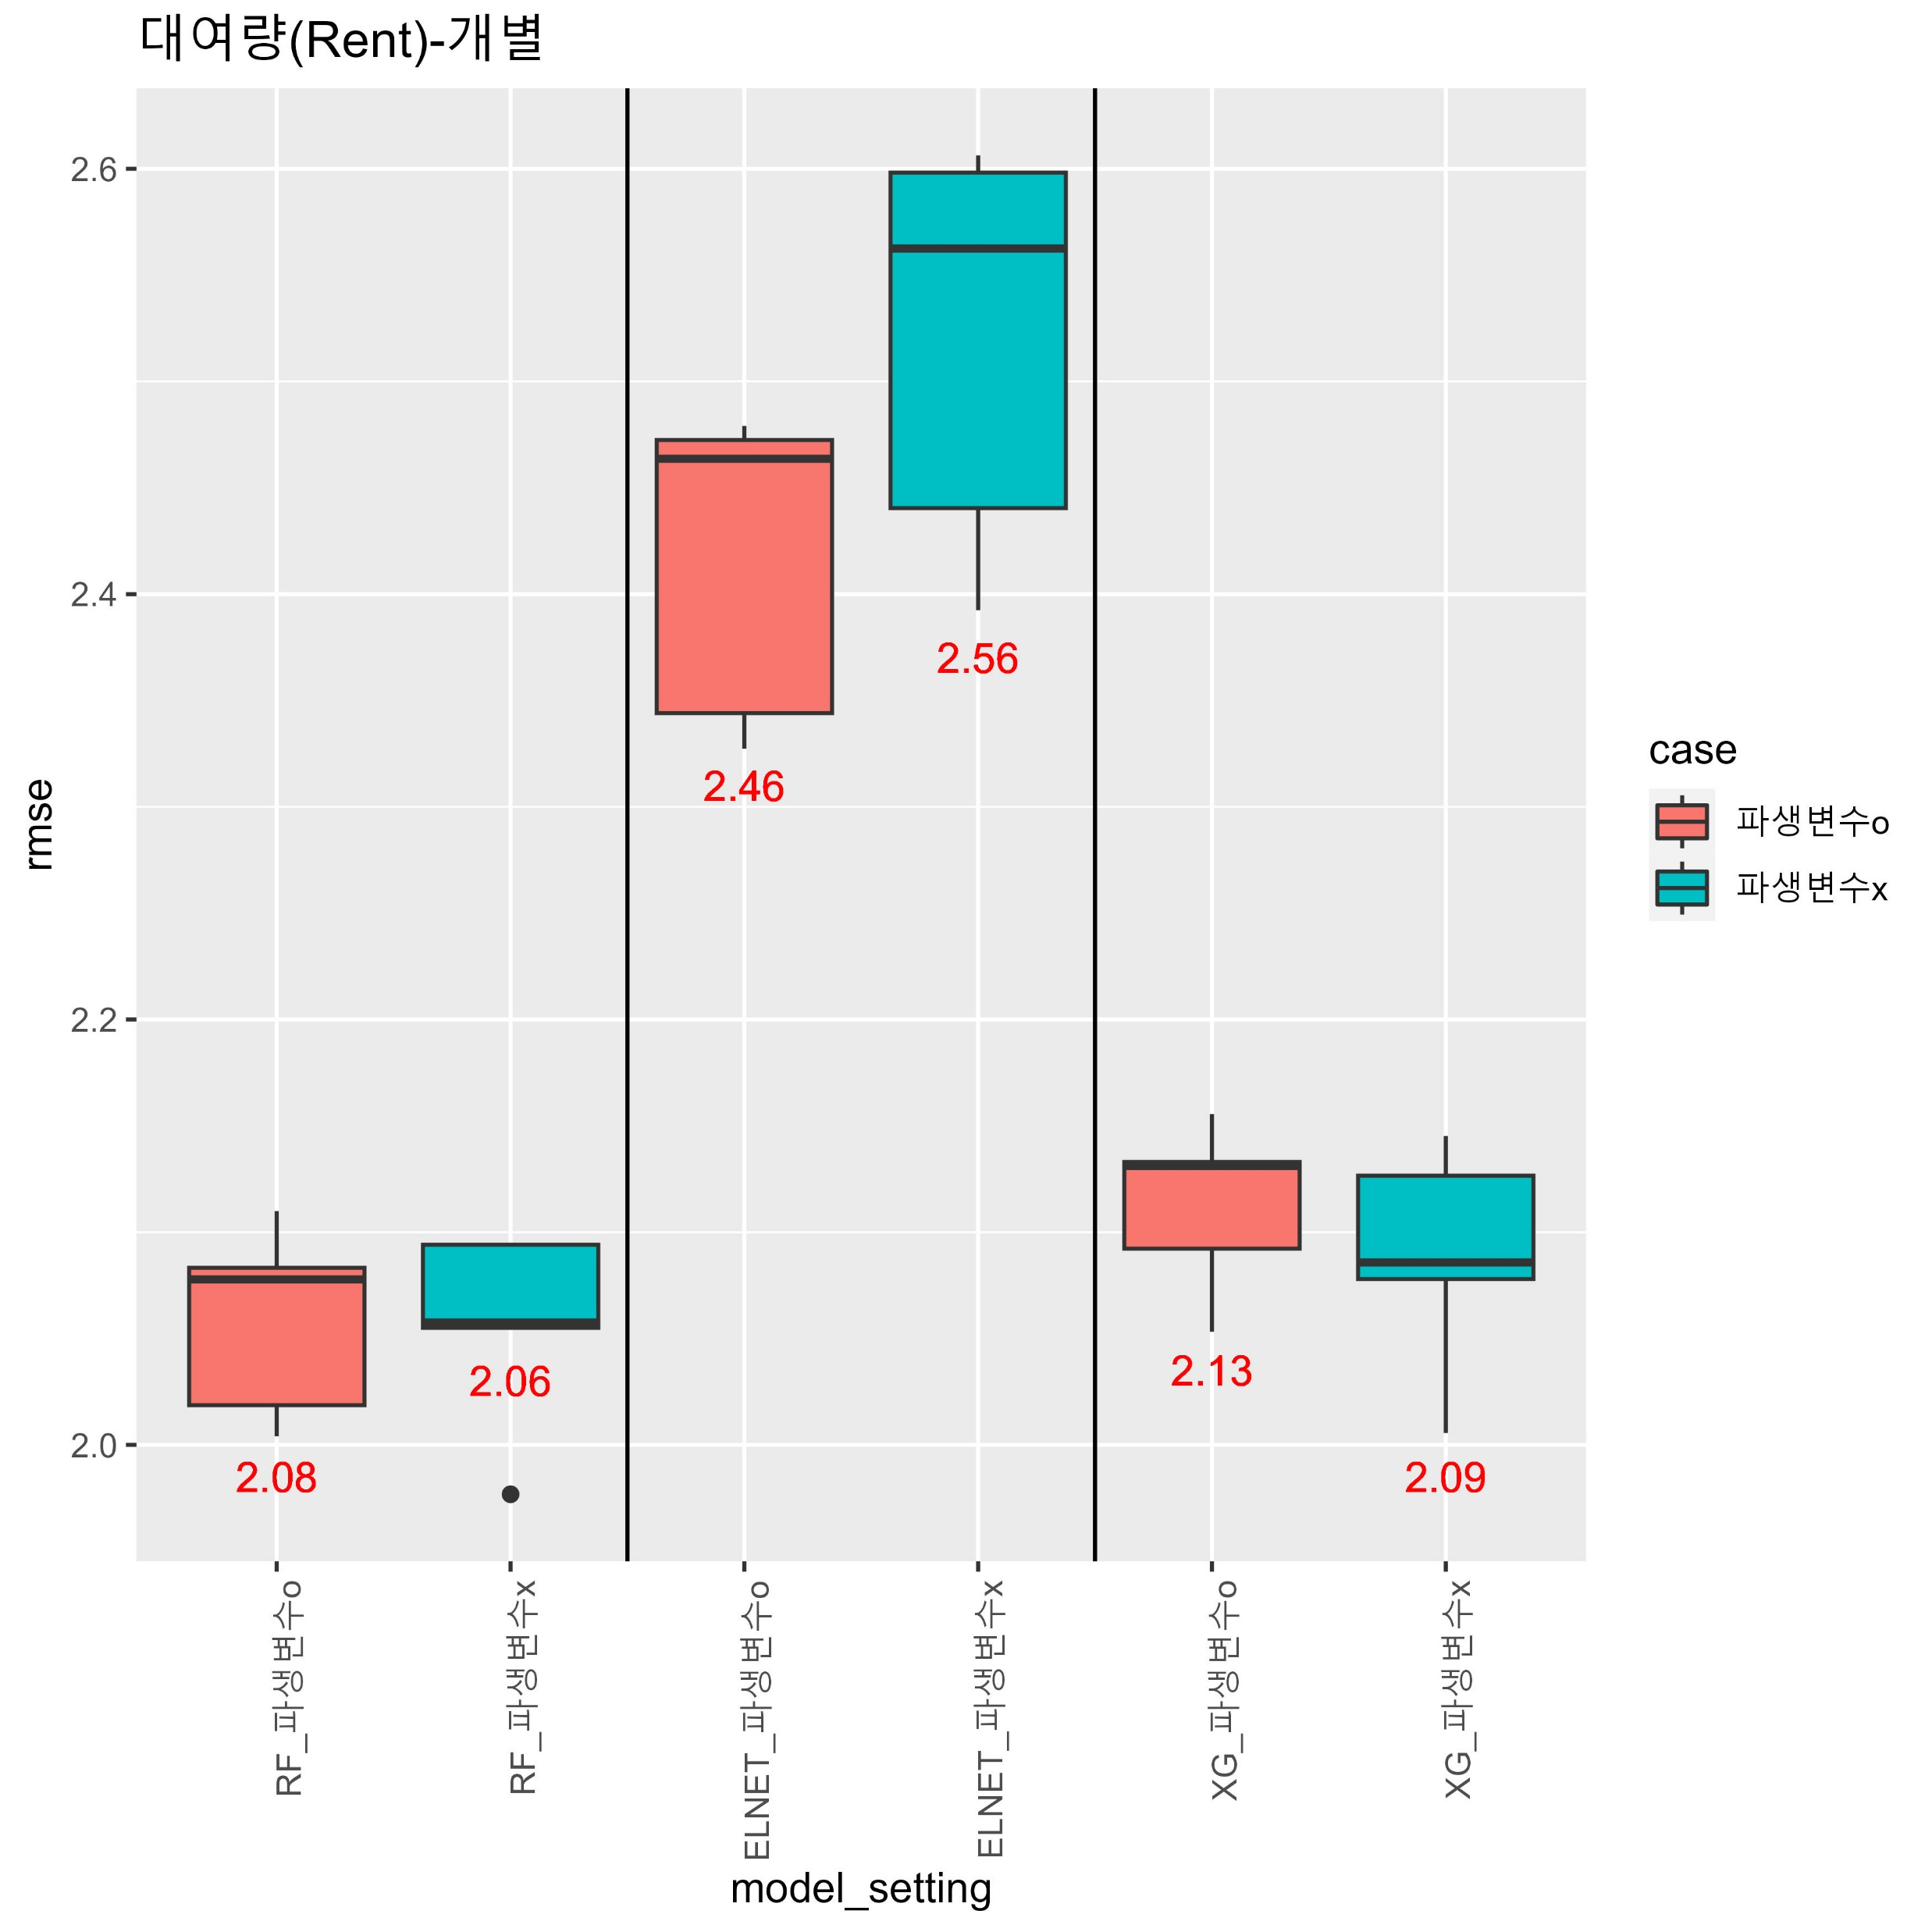
03
분석 결과
파생 변수 추가에 따른 비교
광진구 모델
화양동 모델
개별 대여소 모델
파생 변수 추가에 따라 대부분의 모델에서 성능 상승
Random Forest
Elastic Net
XGBOOST
Random Forest
Elastic Net
XGBOOST
Random Forest
Elastic Net
XGBOOST
31
Notes:
Slide 8

Slide 32
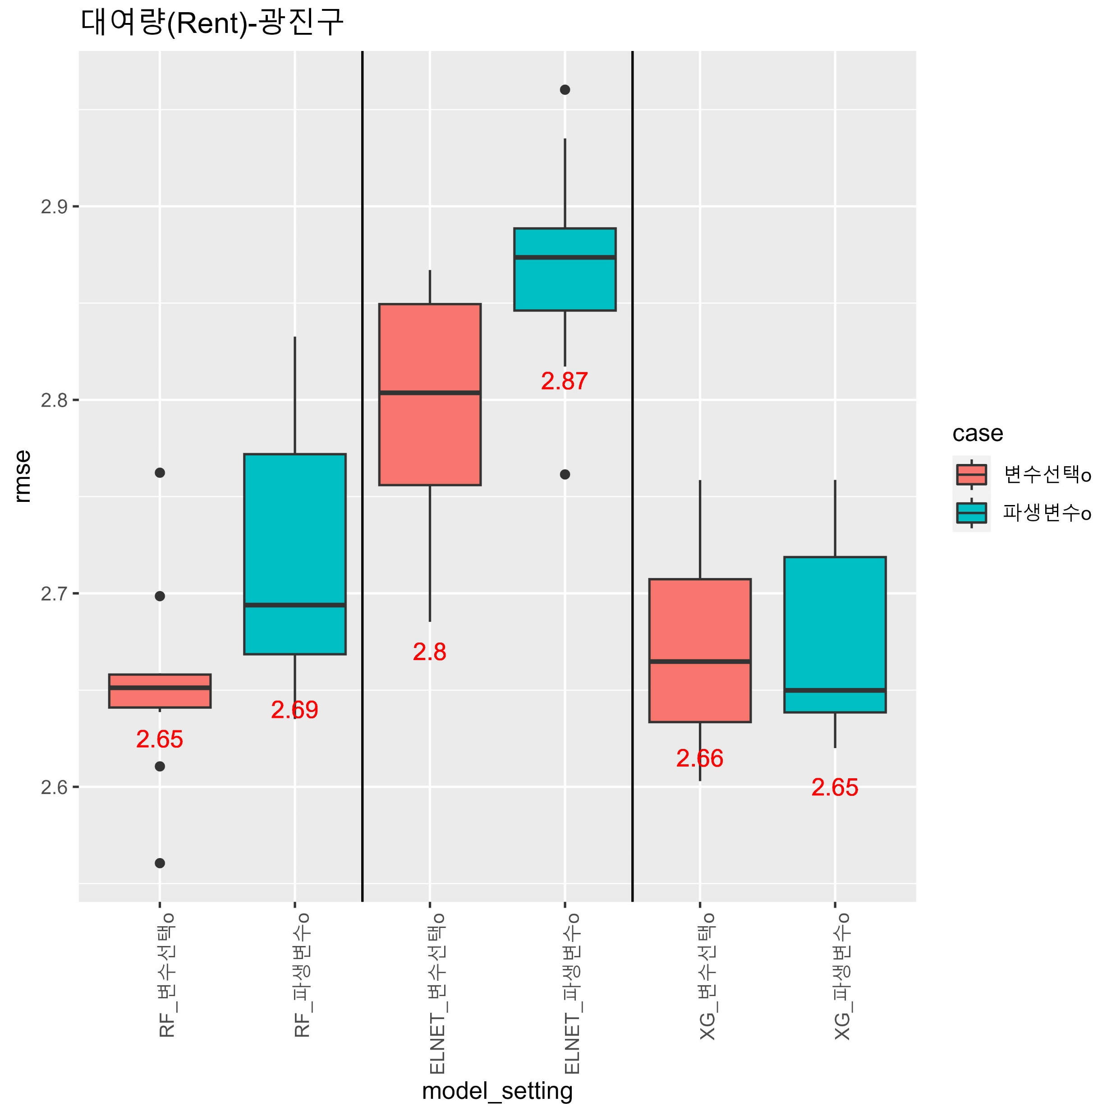
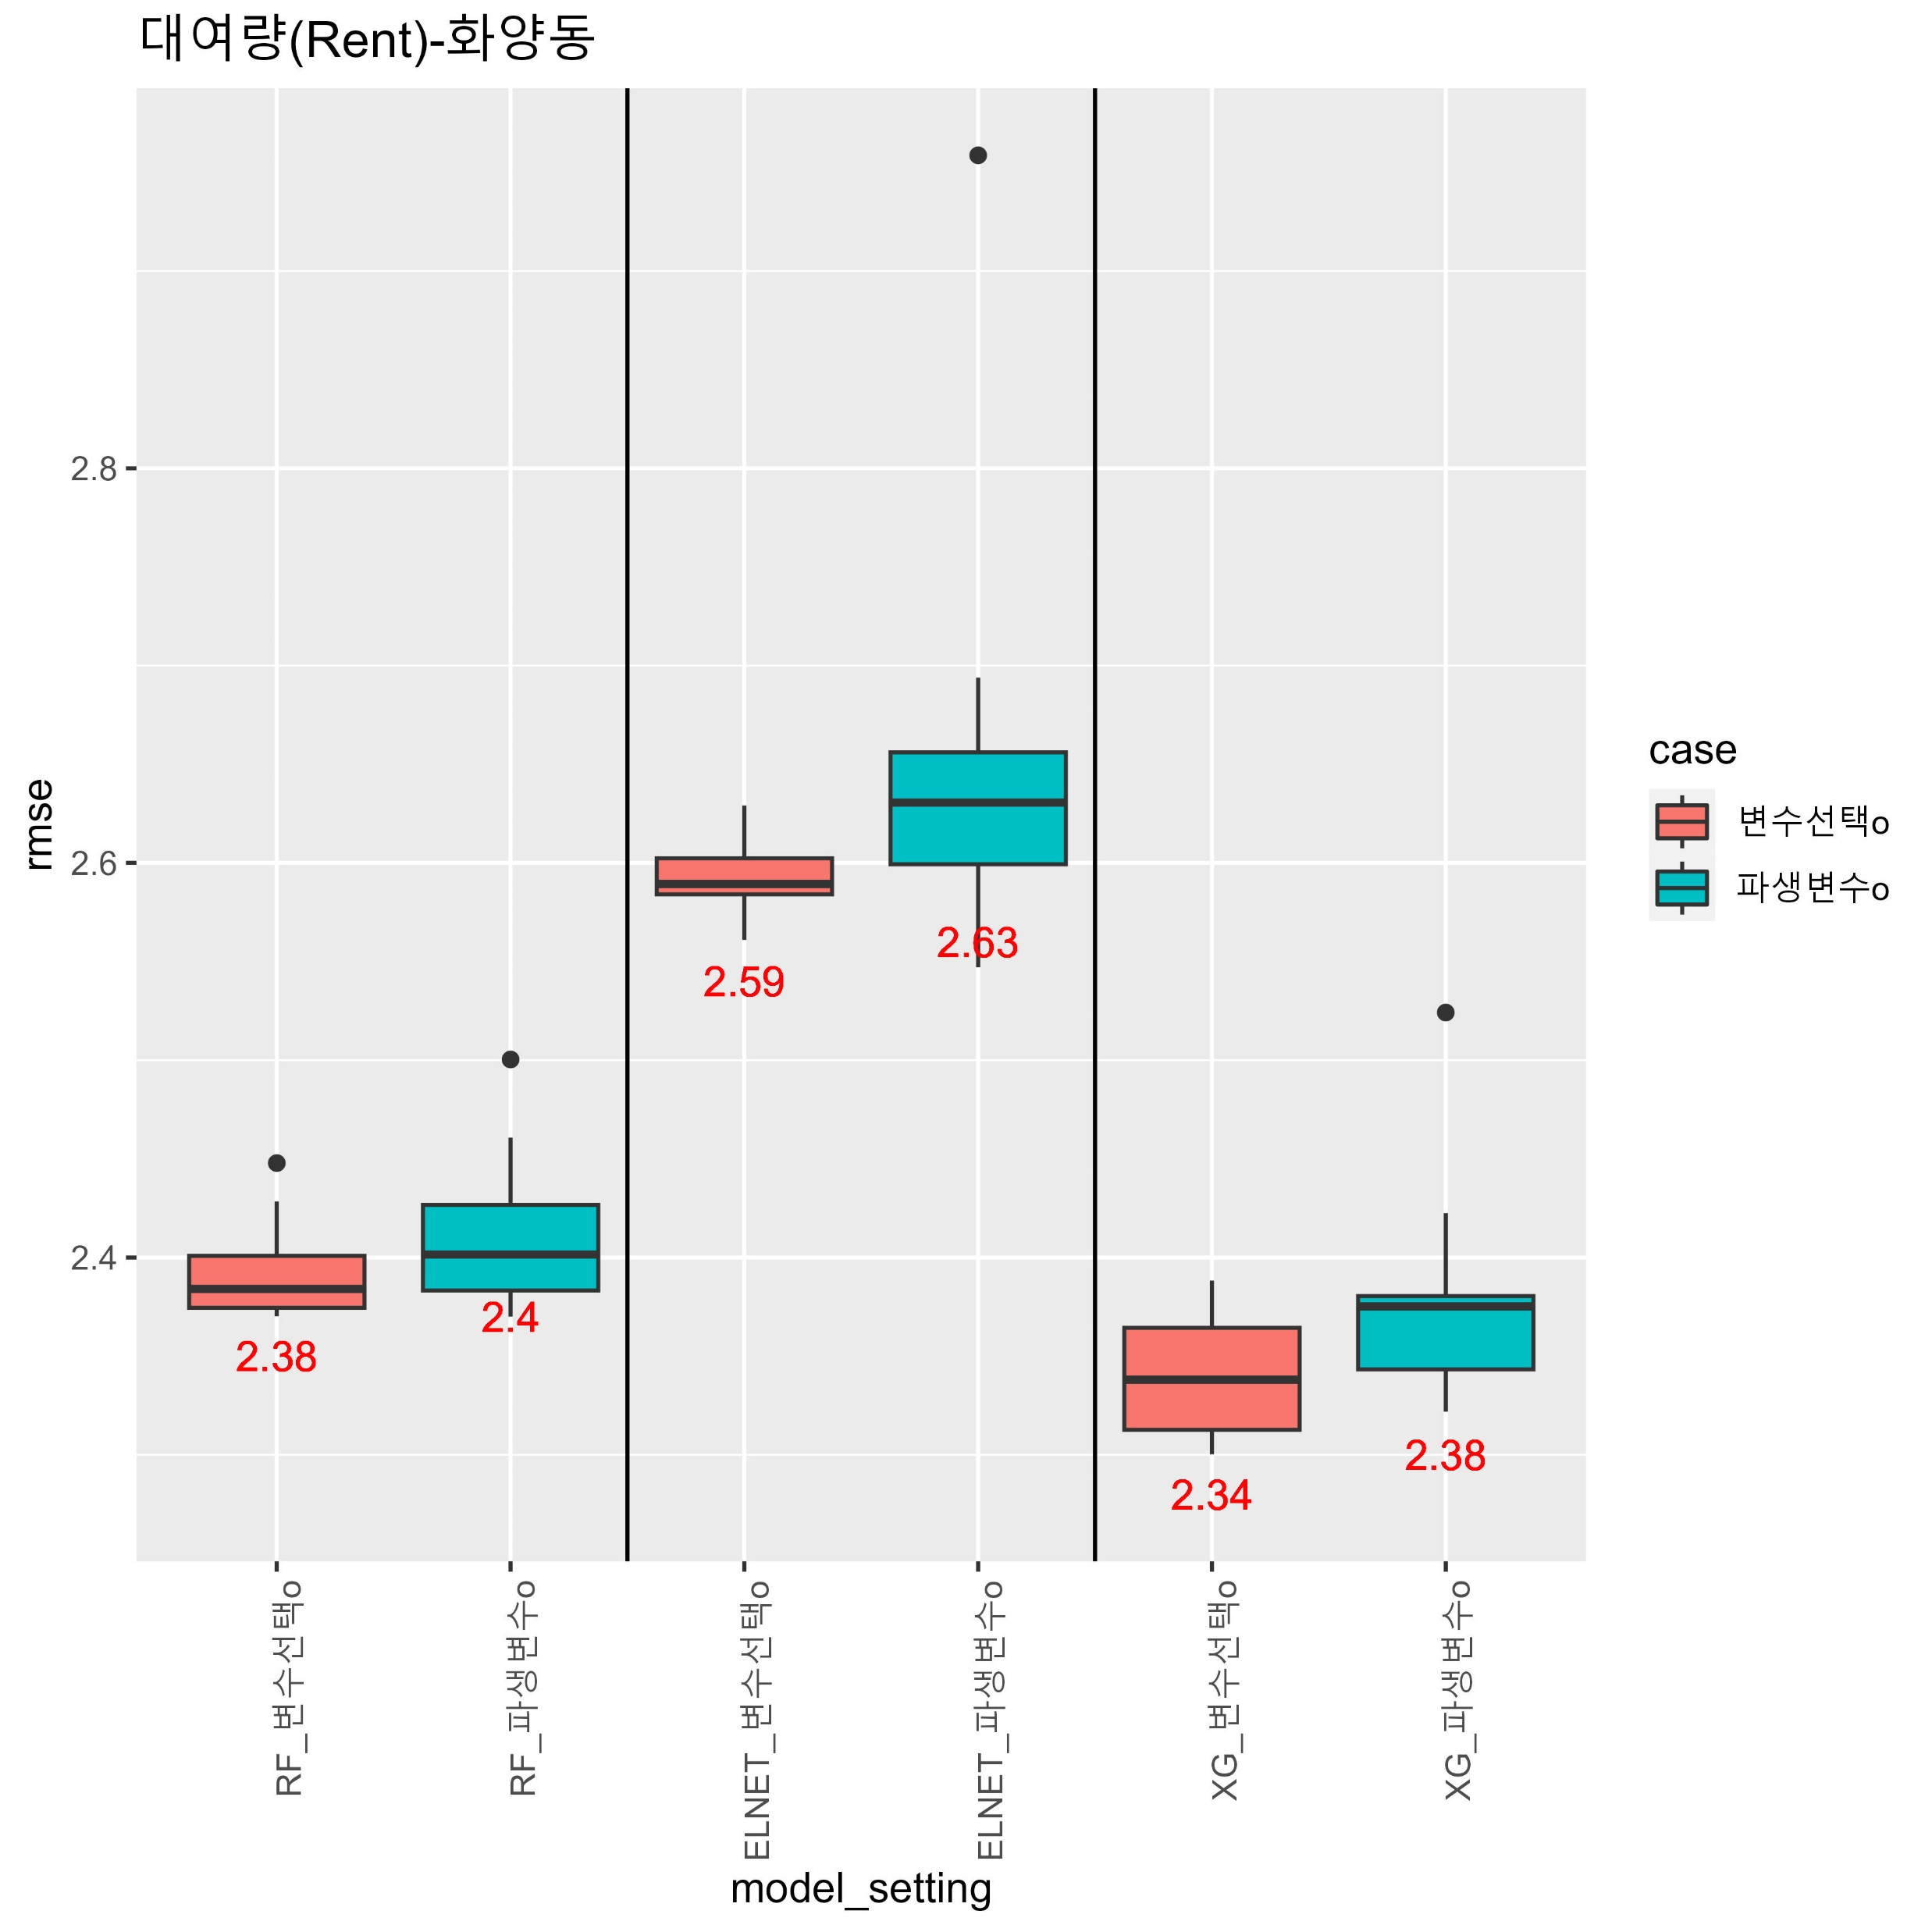
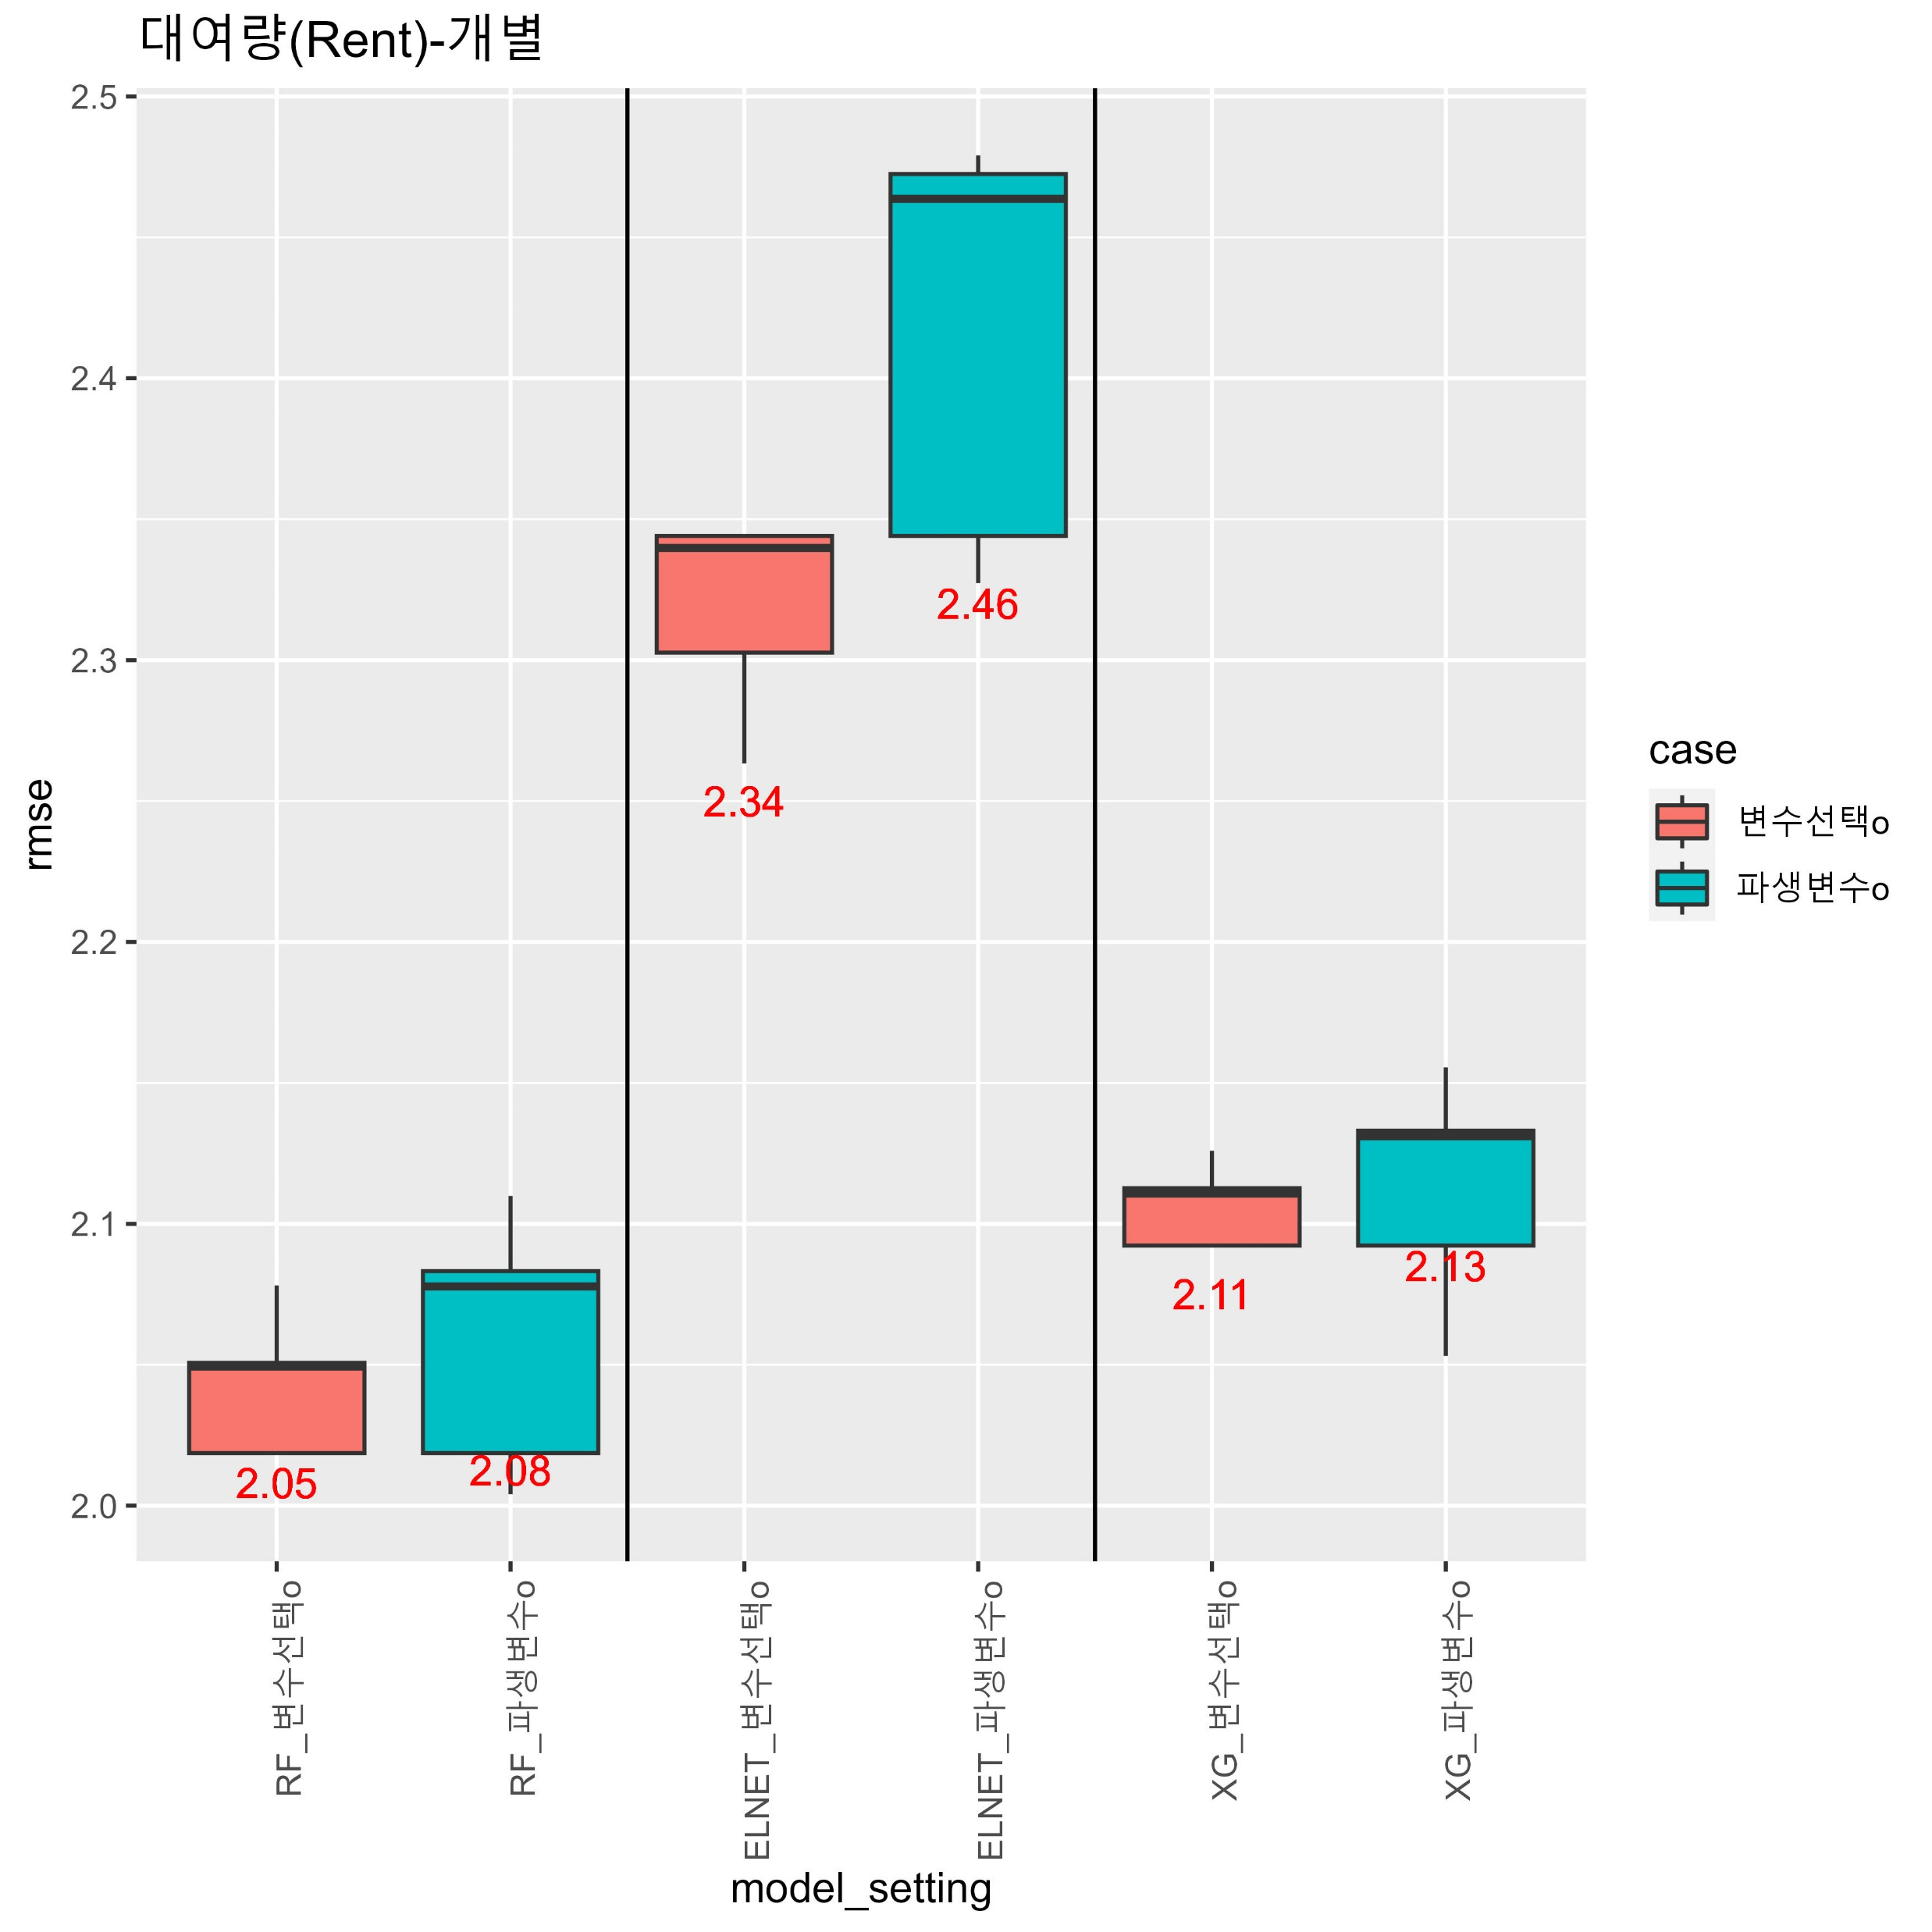
03
분석 결과
변수 선택에 따른 비교
광진구 모델
화양동 모델
개별 대여소 모델
변수 선택에 따라
대부분의 모델에서 성능 상승
Random Forest
Elastic Net
XGBOOST
Random Forest
Elastic Net
XGBOOST
Random Forest
Elastic Net
XGBOOST
32
Notes:
Slide 8

Slide 33
03
분석 결과
대여량
구 분 | 모 델 | Sampling | 파생변수 추가 | 변수 선택
개별 | Random Forest | - | O | O
화양동 | XGBOOST | Random | O | O
광진구 | Random Forest | Random | O | O
반납량
구 분 | 모 델 | Sampling | 파생변수 추가 | 변수 선택
개별 | Random Forest | - | O | X
화양동 | XGBOOST | Random | O | O
광진구 | XGBOOST | Random | O | O
33
Notes:
대여량 반납량 위치 조정

Slide 34
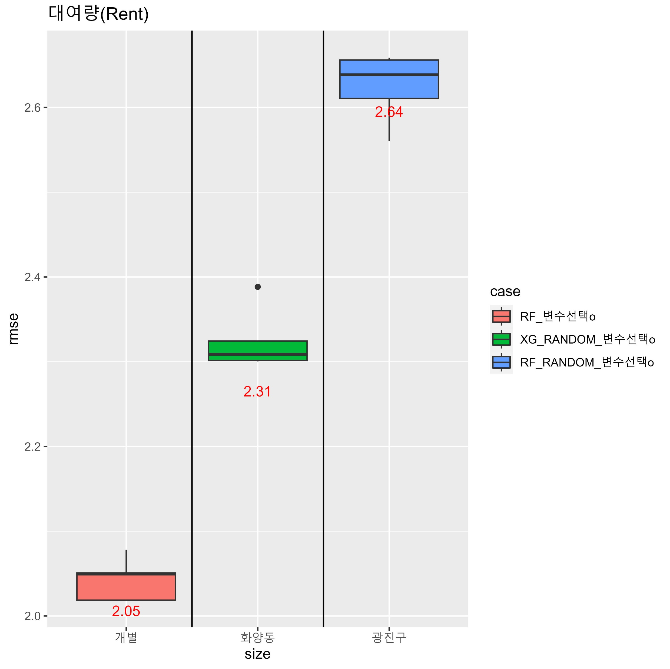
03
분석 결과
최종 결론
대여량
결론
개별 모델
Random Forest
변수선택 O
화양동 모델
XGBOOST
Random Sampling
변수선택 O
광진구 모델
Random Forest
Random Sampling
변수선택 O
0.33
0.26
개별
화양동
광진구
34
Notes:
Slide 8

Slide 35
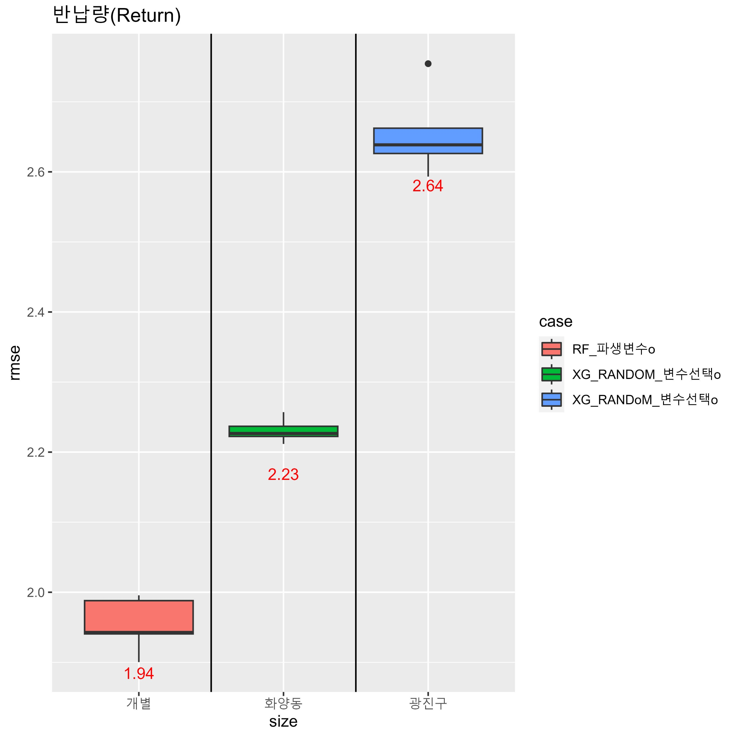
03
분석 결과
반납량
최종 결론
결론
개별 모델
Random Forest
파생변수 O
화양동 모델
XGBOOST
Random Sampling
변수선택 O
광진구 모델
XGBOOST
Random Sampling
변수선택 O
0.41
0.19
개별
화양동
광진구
35
Notes:
Slide 8

Slide 36

03
분석 결과
마무리
비 용
성 능
36
Notes:
Slide 8

Slide 37
Q & A

Slide 38
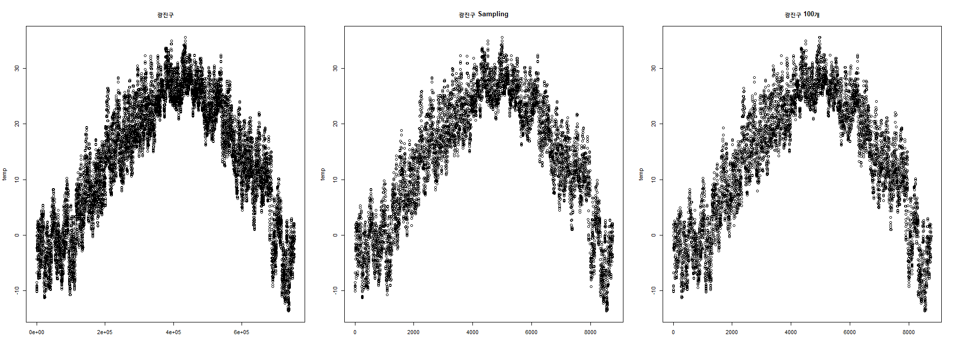
02
분석 진행
파생변수 추가
참고자료
온도 분포 : 음의 2차함수 형태
16
Notes:
Slide 8

Slide 39
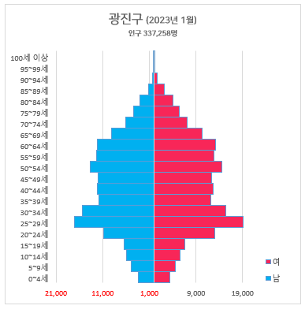
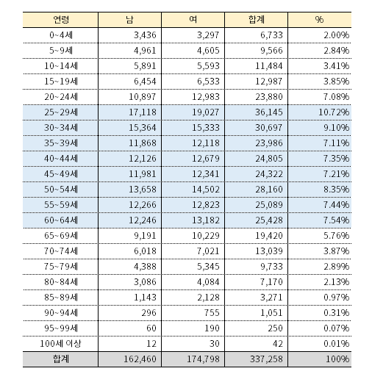
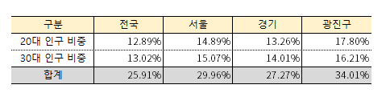
02
분석 진행
파생변수 추가
참고자료
광진구 인구 분포 : 따릉이 주 이용층인 20대가 다수 분포
16
Notes:
Slide 8

